Slide 1
“在这里”
第二次 迭代
From 第四小组
——2016.7.5

Slide 2
之前的问题
1.软件创意不够
2.代码以源码为基础，自己编写的代码量不够
3.文档不够规范
4.界面不够美观

Slide 3


欢迎动画
01

Slide 4
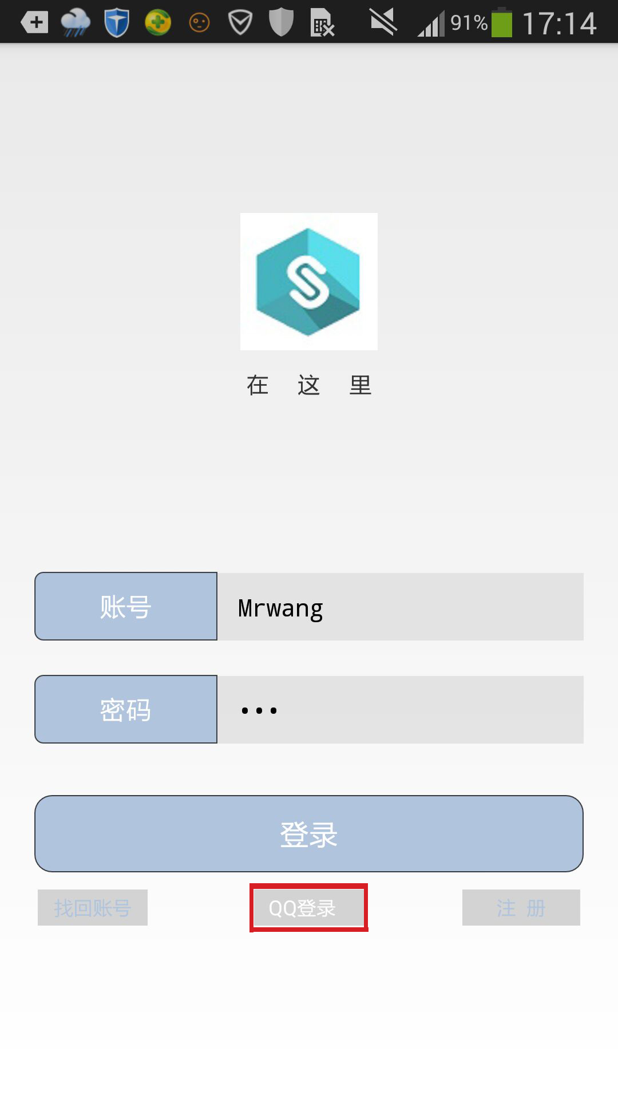
关联QQ账号登录
02

Slide 5
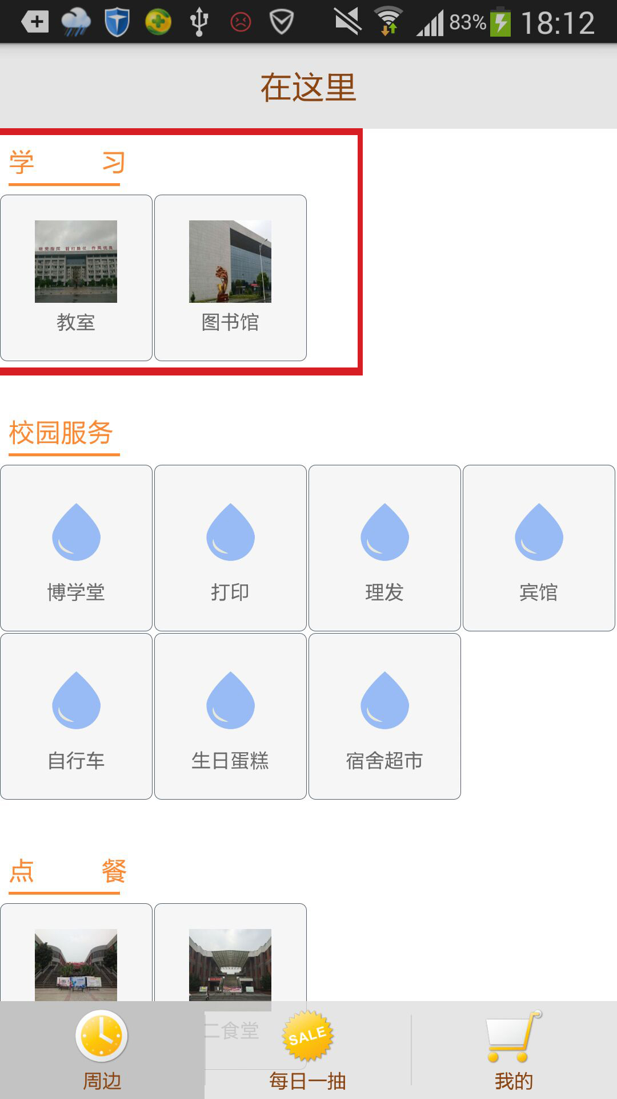
学习助手全面上线
03

Slide 6
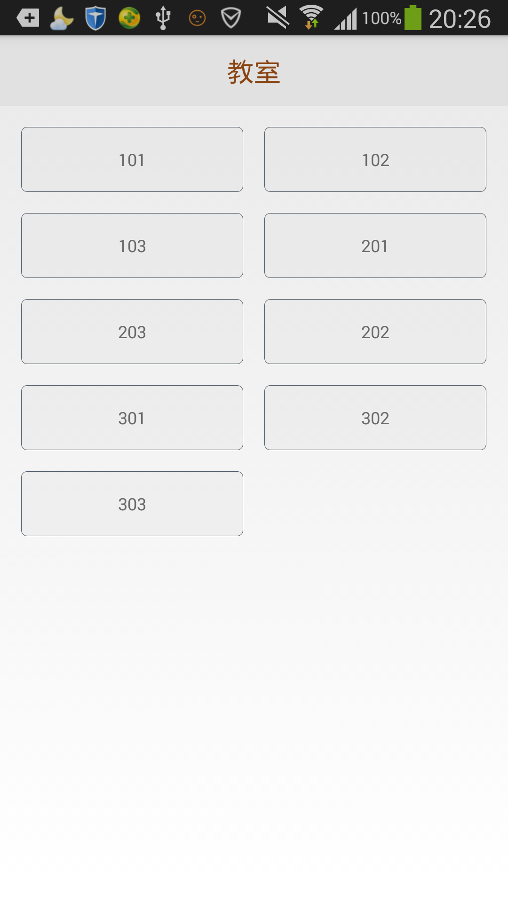
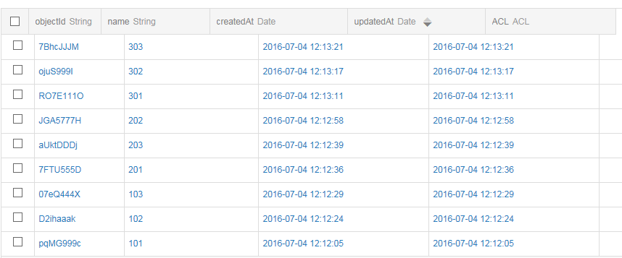
305教学楼教室预定

Slide 7
人员分工
欢迎动画：覃佳明
QQ登录、搭建教室列表：王尚文
数据库内容：许家铭
教室房间预定：赵再春、徐航

Slide 8
下一步计划
在现有的功能基础上进一步扩充有关学校的服务功能。后期会加入学员相约一起进行集体活动、失物招领以及二手商品出售等服务功能。

Slide 9
谢谢观看
“在这里”团队会更努力

